Slide 1
Консультация по дипломному проекту

Slide 2
Вопросы
сколько времени занимает проект у остальных студентов?
насколько важна эта работа для будущего трудоустройства?

Slide 3
Варианты проекта:
классификация доков, занесение данных в базу
обработка аудио
!!! Свой проект по моделированию и распознаванию георадарных профилей (трасс)!!!

Slide 4
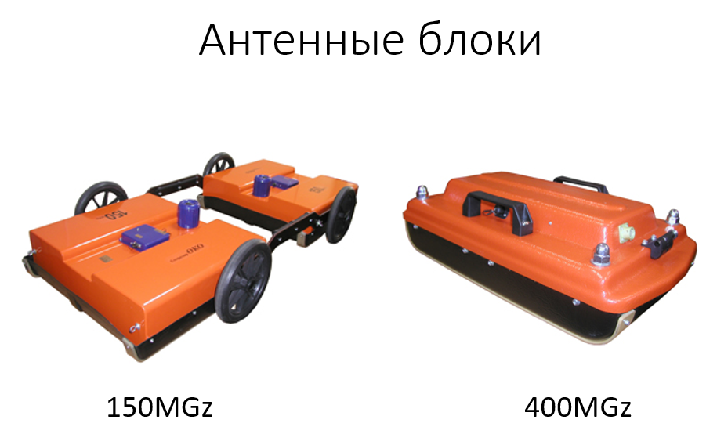
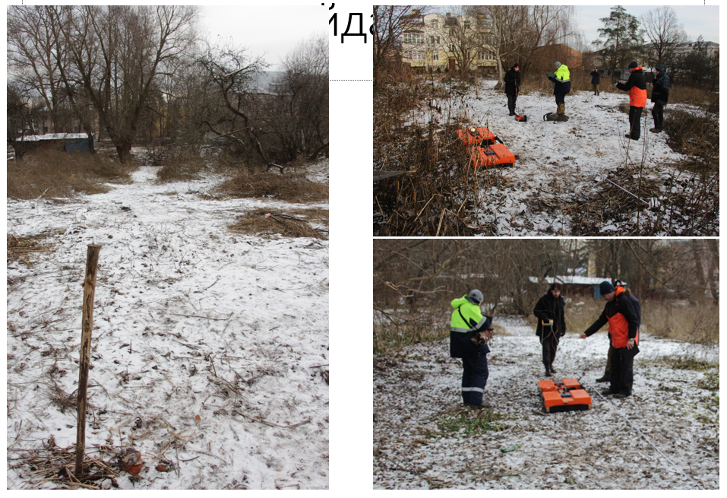
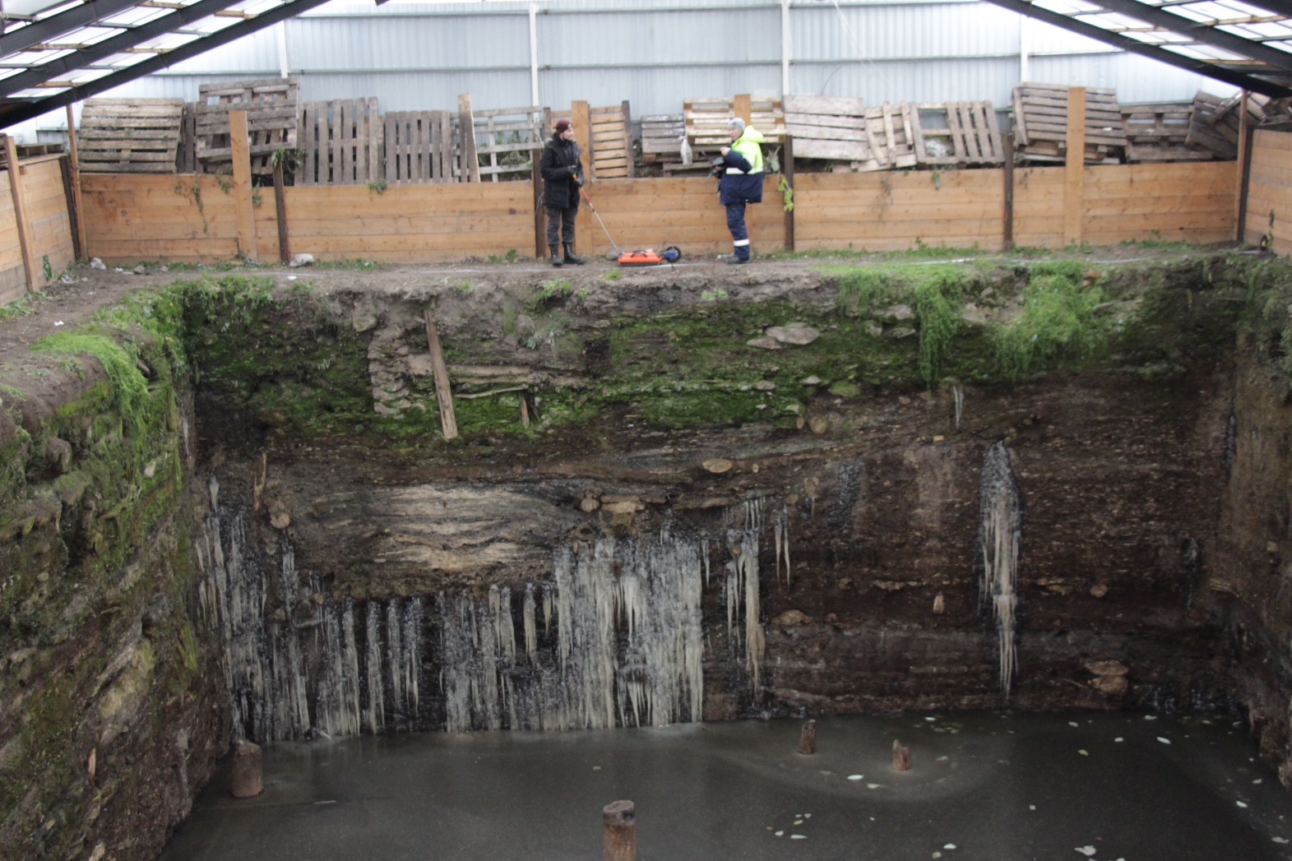
Георадар

Slide 5
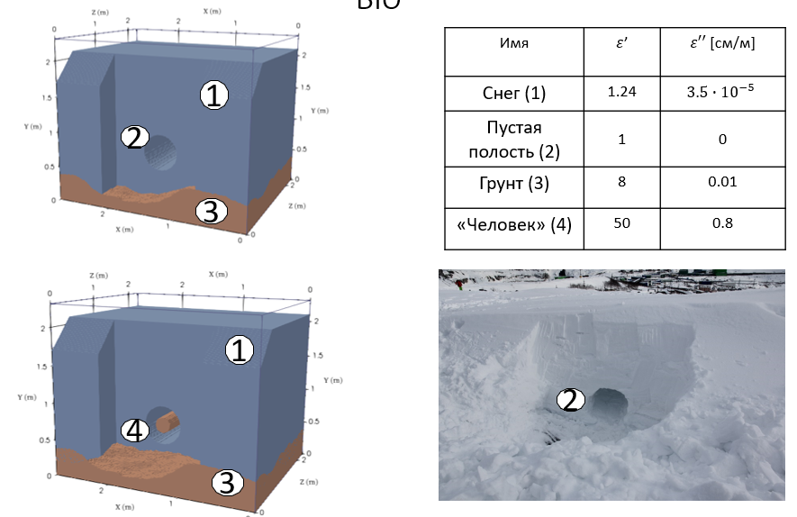
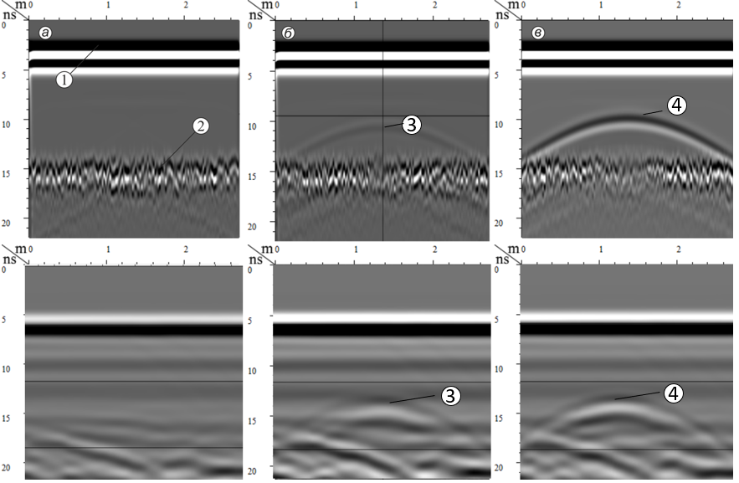
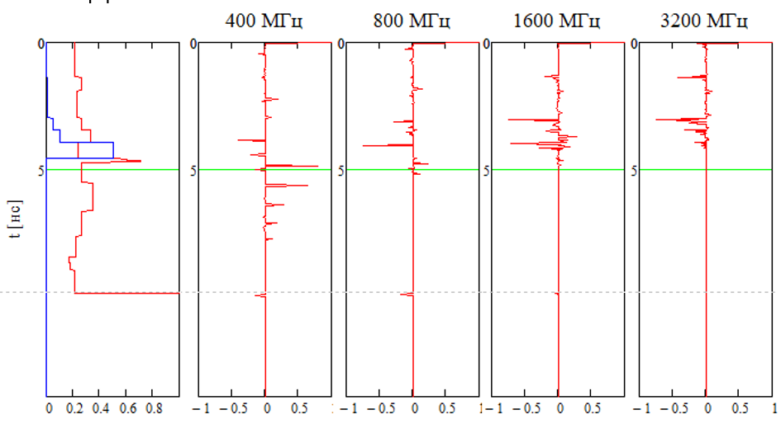
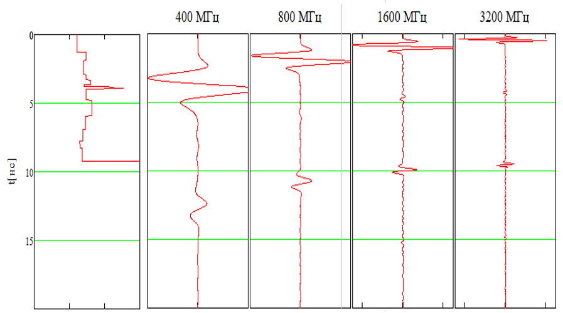

Slide 6
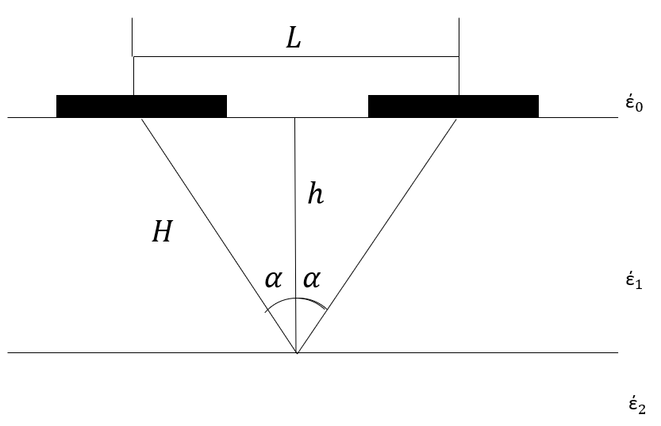
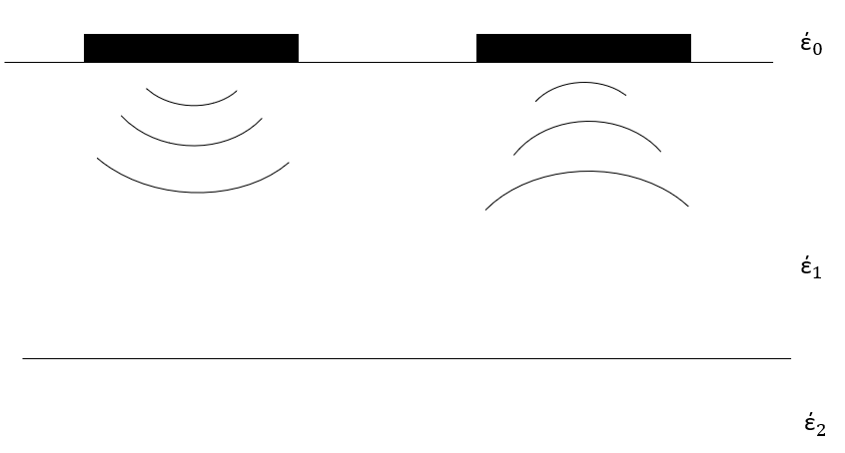
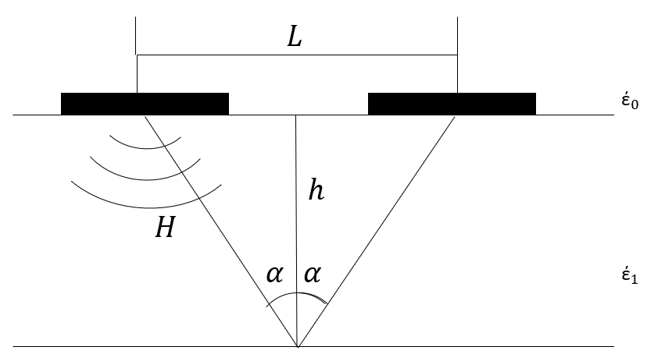
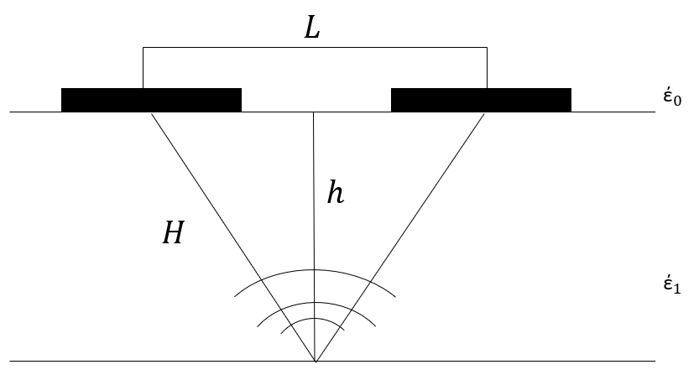
общая теория

Slide 7
Этапы проекта:
определение с выбором задачи;
формирование размеченной базы (gprmax);
обучение модели;
проверка результатов (подключить colab и создать читаемый блокнот с инструкциями, продакшн?)
Минусы и плюсы:
время, месяц полной занятости
интересная задача
конкретная задача может быть не актуальна на текущем этапе
наработки можно будет использовать в будущем
вдруг захочу поступить а аспирантуру, будет наработка
скорее всего будет ничего не понятно для аудитории (что это? где применяется? зачем это?)

